Slide 1
اساسيات الحاسوب الفصل الثاني المحاضرة الاولى (المرحلة الاولى)
م.م. بسمة سالم بازل

Slide 2
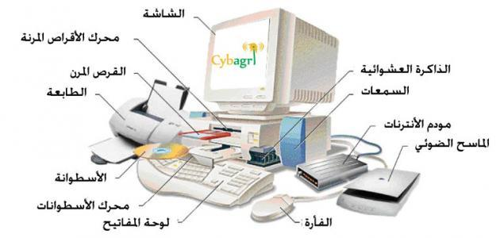
اساسيات الحاسوب الفصل الثاني
الحاسوب جهاز يتكون من مجموعة اجزاء بعضها مادي اي ملموس وتسمى الاجزاء المادية (الكيان المادي) او ما يطلق عليها Hardware والاجزاء البرامجية او البرمجيات Software .

Slide 3
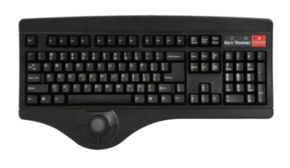
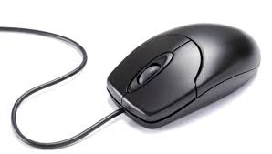
اساسيات الحاسوب الفصل الثاني
الكيان المادي : تصنف الاجزاء او المكونات المادية بدورها الى :
اجهزة الادخال: يقصد بأجهزة الادخال هي جميع الاجهزة التي تقوم بمهمة ادخال البيانات الى الحاسوب حيث يخصص لكل نوع من البيانات جهاز ادخال خاص بها .
لوحة المفاتيح Keyboard : وسيلة ادخال اساسية للبيانات الحرفية والنصوص والرقمية وتنفيذ الاوامر.
الماوس Mouse: وسيلة تأشير على شاشة الحاسوب يعمل على تحويل حركة اليد الى اشارات يستطيع الحاسوب فهما والتعامل معها.

Slide 4
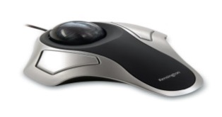
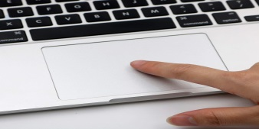
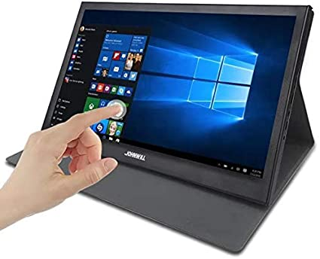
اساسيات الحاسوب الفصل الثاني
كرة التعقب:Trackball تعد ايضا من اجهزة التأشير تترجمان الحركة الرأسية والافقية.
لوحة اللمس Touchpad: عبارة عن سطح املس موجود كجزء ثابت في الحواسيب المحمولة يمكن استخدامه بدلا عن الماوس.
لشاشة الحساسة للمس Touch Screen:تعطي هذه الشاشة امكانية تحكم المستخدم بالحاسوب بطريقة مباشرة بواسطة لمس الاصبع للشاشة بطريقة مباشرة او عن طريق اداة تشبه القلم.

Slide 5
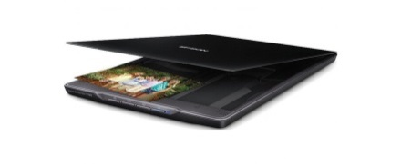
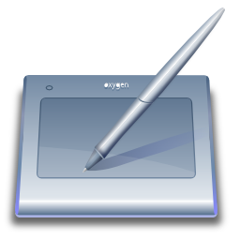
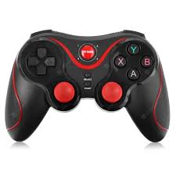
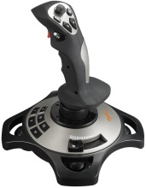
اساسيات الحاسوب الفصل الثاني
الماسح الضوئي Optical Scanner: يستعمل لإدخال الرسومات المطبوعة والمكتوبة يدويا وتحويلها الى صور رقمية اي يقوم بتحويل الصور او الرسومات او النصوص الى معلومات الكترونية يمكن استخدامها بواسطة الحاسوب.
القلم الضوئي Light Pen: يشبه القلم الذي يستخدم في الكتابة ولكنه يقوم بأرسال المعلومات الالكترونية للحاسوب كما ويستخدم لقراءة العلامات المشفرة Bar Code ويسمح للمستخدم للتأشير والرسم على شاشة العرض.
عصا التحكم Joystick: جهاز يستعمل للتحكم بالاتجاهات في الالعاب الالكترونية وكما يستخدم في قمرة قيادة الطيارة او اجهزة التحكم بالرافعات والشاحنات.

Slide 6
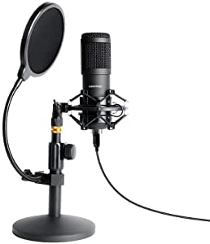
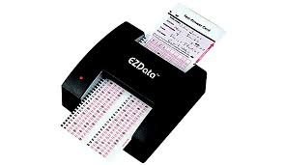
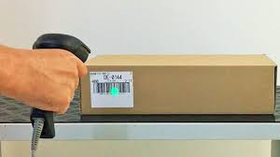
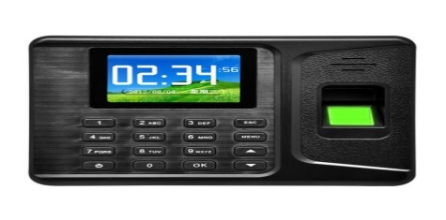
اساسيات الحاسوب الفصل الثاني
الميكرفون Microphone: يستخدم لإدخال البيانات الصوتية للحاسوب لغرض تسجيلها او معالجتها.
قارئ العلامات البصرية وقارئ الشفرة (OMR): يستخدم للإدخال السريع لبيانات محددة مثل الهويات التعريفية والبصمات او قراءة معلومات عن منتجات في الاسواق والمخازن.

